Slide 1
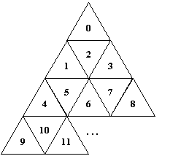
10233- Dermuba Triangle
★★☆☆☆
題組：Problem Set Archive with Online Judge
題號：10233- Dermuba Triangle
解題者：黃君瑋
解題日期：2013年5月23日
題意：圖中的三角形皆為正三角形，邊長=1。每個三角形都有編號（從0開始） 。
輸入的每一行測試資料有2個整數n,m（ 0 <= n,m <= 2147483647）。求出編號n和編號m的三角形之間的距離（也就是2個三角形重心的距離，四捨五入到小數點後3位）。

Slide 2



題意範例：
Input Output
0 7 1.528
2 8 1.528
100 200 3.464
2147483647 0 45226.010
解法：整個圖形設一個座標系，0號三角的重心設為(0,0) ，
再求出n&m相對應的坐標，再以畢氏定理求距離。
解法範例：
找到規律即可。
Input: 0 7
[ ] = 2, + 2 = 6 , (7-6)*0.5 = 0.5 ← x座標
( /2)*1+ /3 = 1.443 ← y座標

Slide 3
0號座標(0.000,0.000) 7號座標(0.500,1.443)
Output = = 1.528
討論：整數型態使用int即可。
很單純的找到規律就算得出答案的數學題。

